Slide 1
Øving 1: Designprinsipper
TDT4180 - Gruppe 31

Slide 2
Hva skal produktet gjøre?
For studenter:
Gi studenter oversikt over fag, øvinger, undervisningsmateriale og kunngjøringer
Levere og få godkjent øvinger
Forum og gruppeverktøy
For ansatte:
Rette øvinger
Publisere kunngjøringer
Se hvilke studenter som er registrert i emnet.
Administrative ting

Slide 3
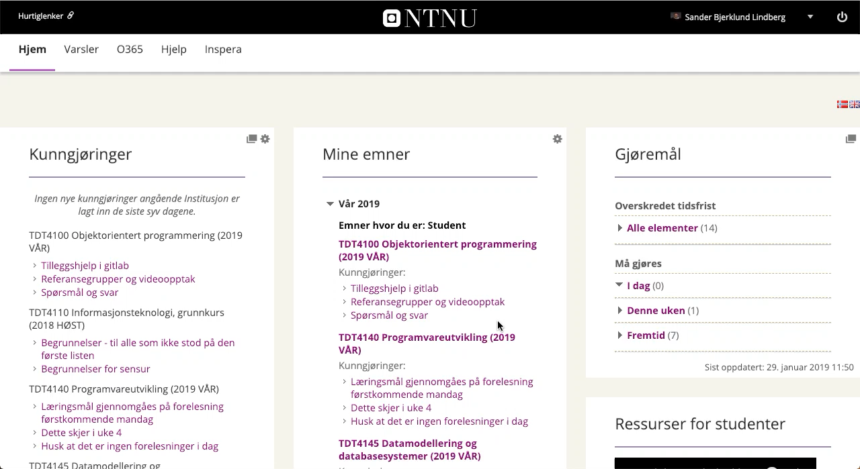
Brukergrensesnitt
Her er en video av det grunnleggende en kan gjøre på Blackboard. Videoen viser forsiden til Blackboard, hvor en ser kunngjøringer, fag en er oppmeldt i og når innleveringer skal leveres. Etterpå vises emnesiden til MMI og MMIs øvinger. Etterpå vises alle kunngjøringer og “Mine resultater”.

Slide 4
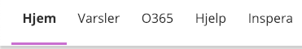
Positive aspekter ved designet del 1
Noen steder får en feedback når en “hover” over et element på siden. Når man også trykker på elementer i menyen, endres en lilla underline fra siden du nettopp var på, til den du nå er i. (se bilde)
I menyen har Blackboard “Hjem” før “Varsler” som er en naturlig mapping.
Constraints
Linkene er markert lilla, som forteller oss av at det å trykke på en av disse vil ta oss videre.

Slide 5
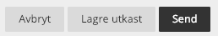
Positive aspekter ved designet del 2
Consistency:
Tannhjul som går til innstillinger.
Affordance - knaper ser ut som knapper, på disse knappene får brukeren også en feedback når han holder over de. Samtidig finnes det piler som folk er kjent med at blir til en dropdown meny når de klikker på.
Notes:
visibility, feedback, constraints, mapping, consistency and affordances.

Slide 6
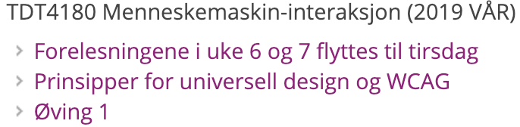
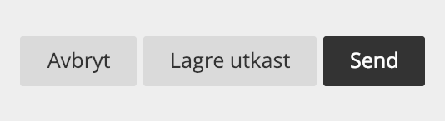
Negative aspekter
Kan ikke søke etter navn når man skal godkjenne øvinger som studass. Man må manuelt velge “se alle” og så trykke ctrl F
Visibility
Mye funksjonalitet er gjemt under fagsider og menyer
(false)Affordance
Skaper en forventning av nedtrekksmeny, men det er det ikke.
Constraints
Det er mulig å lagre utkast i oppgavebesvarelser uten å ha skrevet noe som helst.
Notes:
visibility, feedback, constraints, mapping, consistency and affordances.

Slide 7

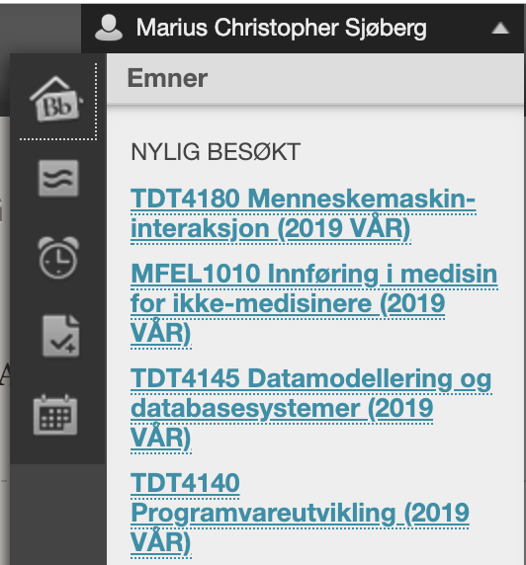
Negative aspekter del 2
Feedback
Det er ikke feedback når man trykker seg inn på emner. Noe som kan gjøre brukeren usikker.
Mapping
Det å liste opp kalenderen nedenfor vurderinger går bort fra forventningen om å ha kalenderen lett tilgjengelig.
Consistency
De benytter seg av denne knappen for å logge seg av. Dette tegnet sier “Skru av”, noe som ikke samsvarer med forventningene til knappen.

Slide 8
Vårt forbedringsforslag
Putte sidebar på homepage
Fleksibilitet, mulighet for å komme seg raskere til “Emnets startside” fra Varsel siden. Fagnavnet kunne vært linkbart.
Mapping! Mindre klikk
Brukskvalitet, mer effektivt.
Bedre visibility
Bedre consistency, fordi man har side baren på alle sidene.

Slide 9
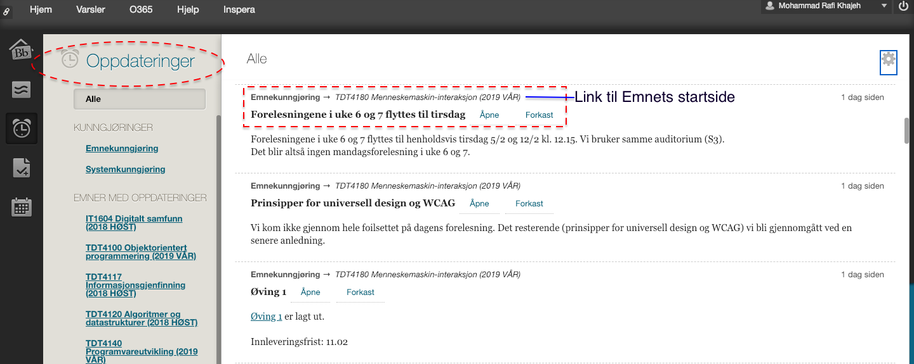

Slide 10
